Slide 1
创意编程-作业五
519021910484 童春瑜

Slide 2
设计思路——创意造型
基础图形是用函数生成的爱心，随高度变化按照正弦曲线变化宽度
通过断面边数调整生成形状的精确度，断面边数越多越接近爱心型
可调节参数有柱体分段高度、柱体半径相变、扭曲相变、扭曲相变起始值等
可以通过滑块调整几何体颜色

Slide 3
我的作品效果

Slide 4
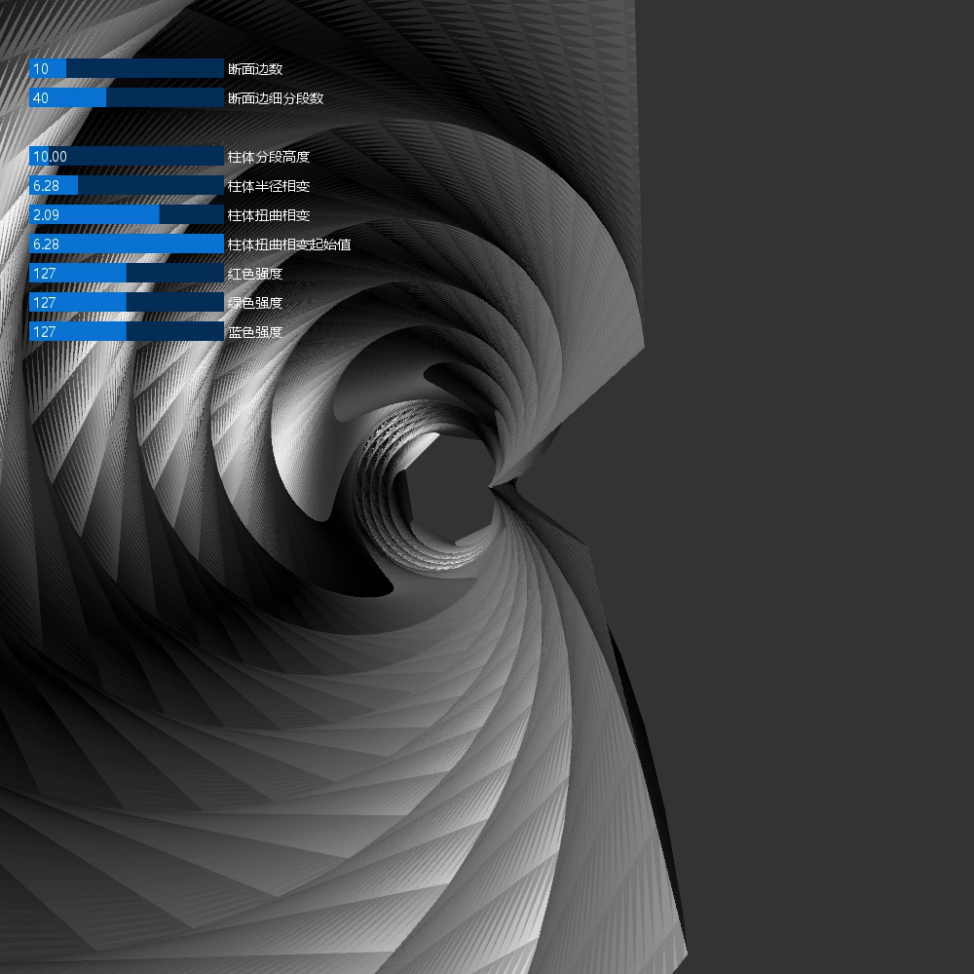
我的作品效果
https://github.com/katya-tong/creative-coding/tree/main/homework5

Slide 5
感谢聆听

